Slide 1

Tento vzdělávací materiál vznikl v rámci projektu EU – peníze školám
Název projektu : Objevujeme svět kolem nás
Reg. číslo projektu: CZ.1.07/1.4.00/21.2040

Slide 2
Počítač a jeho součásti

Slide 3
Monitor
výstupní zařízení
zobrazuje uživateli optický výstup z počítače
2 základní druhy:
      CRT
      LCD (novější)
nedůležitější parametry:
      velikost úhlopříčky (v palcích)
      rozlišení obrazu (v pixelech)
      frekvence obnovení obrazu (v Hz) – CRT
      druh panelu - LCD
      odezva (v milisekundách) – LCD
      kontrast

Slide 4
Monitor
výhody technologie LCD
      šetrnější k očím - „nebliká“
      možnost větší velikosti úhlopříček, rozlišení
      zabírají méně místa
      mají zpravidla menší spotřebu el. energie
nevýhody technologie LCD
      mají odezvu (ms) – zpoždění vykreslení obrazu
      neexistuje univerzální monitor, který se hodí na všechno
známí výrobci:
      Eizo, HP, Samsung, LG, Acer, ASUS, Fujitsu-Siemens

Slide 5
Skříň (case) a komponenty
ve skříni jsou umístěny jednotlivé komponenty
2 základní druhy skříní:
      desktop
      tower
komponenty = části počítače umístěné uvnitř skříně
      procesor
      základní deska
      operační paměť
      hard-disk
      mechaniky
      grafická karta
      další přídavné karty
      zdroj
      chlazení

Slide 6
Procesor (CPU – central processing unit)
„mozek počítače“ – řídí a zpracovává veškeré úkony
vývojem CPU se řídí i další komponenty
nejdůležitější výkonostní parametry:
      frekvence (GHz)
      počet jader (1, 2, 4 ...)
      velikost cache (kB, MB)
fyzické parametry
      patice (socket) – počet pinů, kterými je spojen se zákl.deskou
      výrobní technologie (v nanometrech – velikost tranzistorů)
      počet tranzistorů (v milionech)
      spotřeba a vyzařování tepla (ve Wattech)

Slide 7
Procesor (CPU – central processing unit)
2 největší výrobci:
      Intel
      AMD
nevyšší dosažená frekvence – přes 5 GHz (Intel)
vývojové trendy:
      preferování dalších výkonnostních parametrů před frekvencí
      „zmenšování“ výrobní technologie -> menší velikost, levnější výroba, nižší spotřeba
      vícejádrové procesory
      vývoj hybridního procesoru – procesor, chipset a grafické jádro v jednom

Slide 8
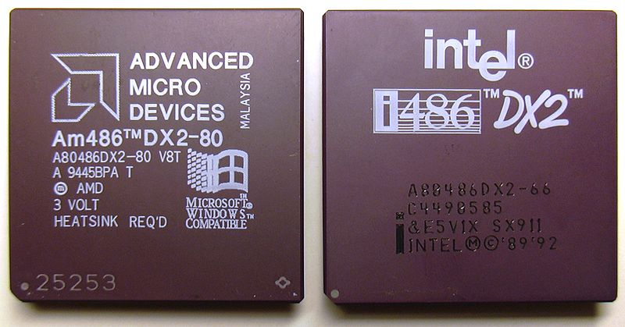
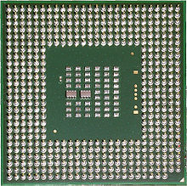
Procesor (CPU – central processing unit)

Slide 9
Základní deska (MB - motherboard)
ostatní komponenty se zapojují do konektorů desky:
      procesor – do patice (socket) - např. AM2 (pro AMD); 775 (pro Intel)
      operační paměť (RAM) – do slotu (pro každý druh paměti 1 druh slotu)
      harddisky, mechaniky – do portu – (P)ATA, SATA, (USB)
      karty (grafické, přídavné) – do slotu – PCI, AGP, PCI-E
      externí zařízení – USB, PS/2, 1394 Firewire, LPT-1, 3.5mm jack atd.
      zdroj – napájecí konektor (20/24 pin (2 řady), 4 pin (2))
      chladiče – napájecí konektor (3 pin (1 řada), 4 pin (1))
druhy desek – podle čipových sad (chipsetů) – pro každý socket se vyrábí min. 1 chipset

Slide 10
Základní deska (MB - motherboard)
známí výrobci chipsetů
      nVidia, Intel, AMD (ATI), VIA
známí výrobci desek:
      ASUS, DFI, Gigabyte, Intel, MSI
rozdělení podle velikosti:
      ATX
      micro ATX
      ITX a menší
trendem je integrovat ostatní komponenty do MB
      síťové karty
      zvukové karty
      grafické karty (jádro)

Slide 11
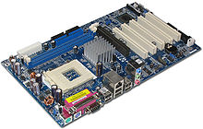
Základní deska
(MB - motherboard)

Slide 12
Operační paměť (RAM – random access memory)
dočasné úložiště dat – prochází přes ní naprostá většina (nejen datových) operací
pomalejší než cache (= mezipaměť v procesoru), mnohem rychlejší než harddisk
neslouží k uchování dat – bez napájení se vymaže
parametry:
      druh – SD-RAM, DDR, DDR2, (DDR3)
      velikost (MB, GB) – např. 512MB, 1024MB (~ 1GB), 2GB
      frekvence (MHz) – např. (133MHz, 266MHz, 400MHz, 1066MHz)
      časování (ms) – čím nižší, tím rychlejší – např. 2-3-3-8

Slide 13
Operační paměť (RAM – random access memory)
reálná datová propustnost – tisíce MB/sekundu
max. dosažená frekvence – přes 1 800 MHz (DDR3)
na některých zákl.deskách možnost zapojit 2 stejné paměti „do páru“ – 2x větší datová propustnost
operační paměti jsou osazeny paměťovými čipy – nejčastěji 8mi (jedna strana), 16ti (obě strany)
známí výrobci paměťových čipů
      Hynix, Samsung, Transcend
známí výrobci operačních pamětí
      Corsair, Geil, Muschkin, Kingston, Kingmax, A-data

Slide 14
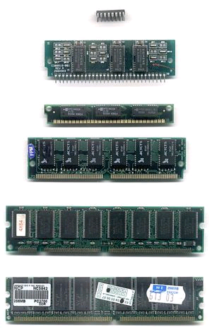
Operační paměť
(RAM – random access memory)

Slide 15
Hard-disk (pevný disk)
slouží k trvalému uložení dat
obsahuje několik nad sebou upořádaných ploten, na které se data ukládají do jednotlivých oddílů
parametry:
      rozměrová velikost disku – 3.5‘‘ (PC), 2.5‘‘ a 1.8‘‘ (Notebooky)
      datová velikost disku (v GB) – 80 GB až 1 TB
      rychlosti otáček/sekundu – 5400, 7200, 9 600, 15 000
      přístupová doba (v ms) – typicky 8.9 ms
      přenosový port – ATA, SATA, SATA II; SCSI
reálná datová propustnost – desítky až stovky MB/s

Slide 16
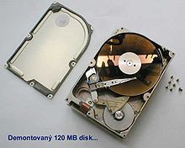
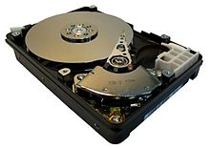
Hard-disk (pevný disk)
známí výrobci disků:
      Seagate
      Hitachi-deskstar (IBM)
      Western-digital
      Maxtor
      Samsung

Slide 17
Mechaniky
slouží ke čtení a (často i) zapisování dat z/do médií
druhy mechanik a médií:
      disketové mechaniky – diskety (3.5‘‘ disketa – 1.44 MB)
      CD-ROM mechaniky – CD disky (650MB = 74 min. a více)
      DVD mechaniky – DVD disky (4.7GB a cca 9GB u dvouvrstvých (DL))
      HD-DVD mechaniky – HD-DVD disky (15 GB a 30GB u DL)
      Blue-ray mechaniky – Blue-ray (BD) disky (25 GB a 50GB u DL)
      hybridní HD/BD mechaniky – ve výrobě
mechaniky, co umí i zapisovat = vypalovačky
většinou platí, že např. DVD mechaniky umí číst i nižší média (CD) a combo mechaniky umějí i zapisovat

Slide 18
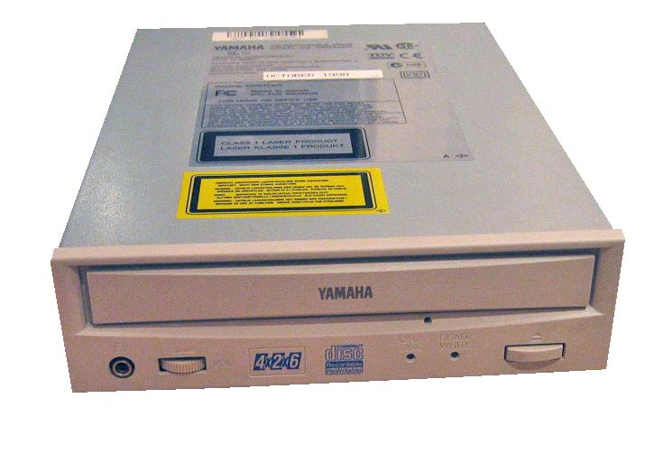
Mechaniky
reálná datová propustnost – desítky MB/s
známí výrobci mechanik
      LG, NEC, Lite-on, Samsung, Sony, Teac, Plextor, Philips
známí výrobci médií
      Verbatim, Imation, Sony, TDK

Slide 19
Grafické karty (GK)
přeměňuje datový signál z počítače na obrazový
datový kabel propojuje monitor s konektorem GK
druhy konektorů GK
      analogový (D-sub) – CRT monitory, starší (levnější) LCD
      digitální (DVI) – „lepší“ LCD monitory – kvalitnější obraz
      s-video – k připojení do televize
      HDMI – novější – připojení do HD-ready televize
nejdůležitější součásti (umístěné na) GK:
      grafické jádro (GPU – graphics processing unit)
      operační paměť – SDR, DDR, DDR2, GDDR3, GDDR4

Slide 20
Grafické karty (GK)
významní tvůrci/výrobci grafických karet (jader)
      nVidia (GeForce), AMD-ATI (Radeon); VIA, S3, Intel
známí výrobci/prodejci grafických karet
      ASUS, Sapphire, Leadtek, MSI, Gainward, Inno3D
trendem je integrovat grafickou kartu do základní desky – nevhodné pro hraní her
výkonné GK jsou schopny spotřebovat více elektřiny, než zbytek počítače dohromady
grafická jádra – ve specifických operacích jsou výkonnější, než dnešní procesory

Slide 21
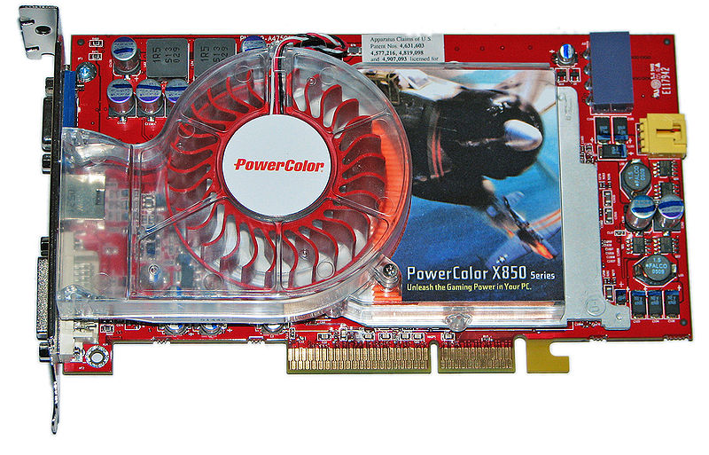
Grafické karty (GK)
21

Slide 22
Další přídavné karty
síťové karty – k vytvoření počítačové síťě
zvukové karty – přeměňují datový signál z počítače na zvukový
televizní karty – zpracovávají signál z televizní antény a přeměňují na datový, který se v počítači zobrazí
střihové karty – zpracovávají video z externích zařízení
rozšiřující karty – přidávají další porty (USB atd.)

Slide 23
Zdroj (PSU – power supply unit)
stará se o napájení komponent elektrickou energií
napájecí konektory:
      20/24 pinový (2 řady) – zákl. deska
      4 pinový (2 řady) – zákl. deska
      molex (4 piny v jedné řadě) – harddisk, mechaniky; GK, MB
      4 pinový (1 řada, úzký) – disketové mechaniky; GK
      6 pinový (2 řady) – grafické karty (GK)
kabelem je zapojený do elektrické sítě

Slide 24
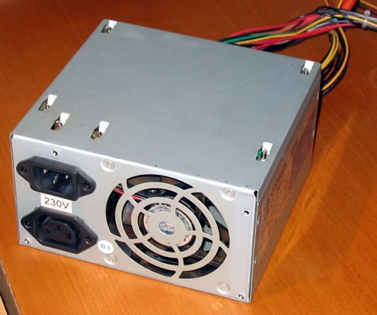
Zdroj (PSU – power supply unit)
24

Slide 25
Chlazení
některé komponenty se velice zahřívají
rozdělení:
    aktivní chlazení – použití pohyblivých částí
        ventilátory – samostatný větrák
        ventilátor + základna a žebrování z hliníku/mědi
        pro lepší převod tepla použití „trubic“ – heatpipes
    pasivní chlazení – pouze kovová část bez ventilátorů
    tekuté chlazení – vodní, dusíkové – extrémní řešení
komponenty používající chlazení:
    procesory, základní desky (na důležitých čipech i jinde), zdroje, grafické karty a další zařízení

Slide 26
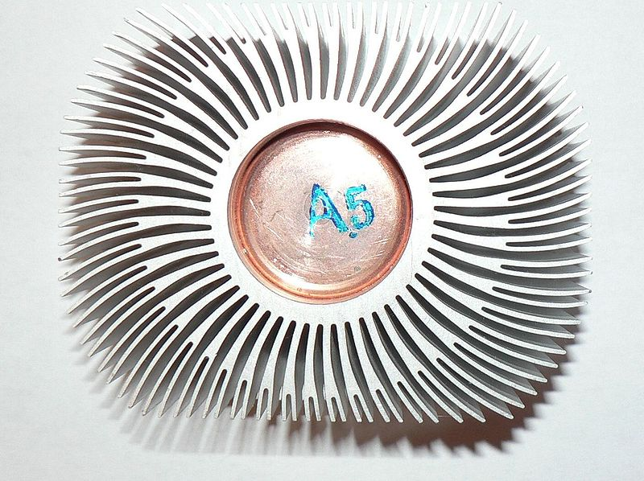
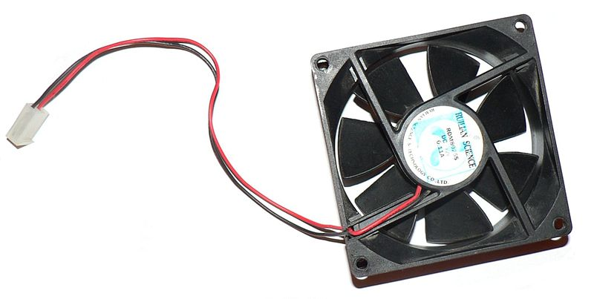
Chlazení

Slide 27
Periferie
zařízení, které se propojuje s počítačem a nenachází se v case
druhy periferií:
      klávesnice
      myš a jiná polohovací zařízení
      reproduktory
      sluchátka, mikrofon, webová kamera
      herní zařízení
      externí datová úložiště – flashdisky, externí harddisky atd.

Slide 28
Klávesnice
vstupní zařízení – přijímá komunikaci od uživatele
skládá se ze standardních a funkčních kláves
rozdělení podle způsobu propojení s počítačem:
      drátové (konektory – PS2, USB)
      bezdrátové (USB vysílač; klávesnice – rádiové vlny, bluetooth)
rozdělení podle uspořádání kláves:
      klasické
      ergonomické
známí výrobci:
      Microsoft, Logitech, Genius, Chicony

Slide 29
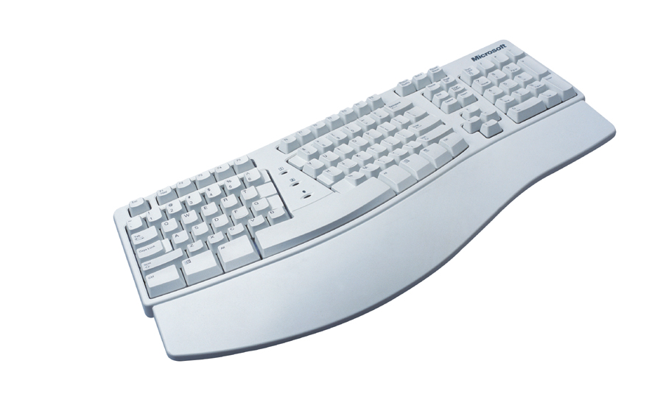
Klávesnice

Slide 30
Myš
polohovací (vstupní) zařízení
původně příslušenství k tiskárně, s počítačem se používá až od nástupu windows
rozdělení podle způsobu propojení s počítačem:
      drátové (konektory – PS2, USB)
      bezdrátové (USB vysílač; myš – rádiové vlny, bluetooth)
rozdělení podle technologie snímání pohybu:
      kuličkové
      optické
      laserové

Slide 31
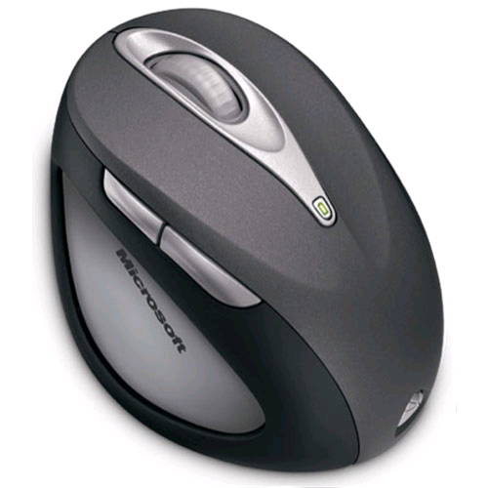
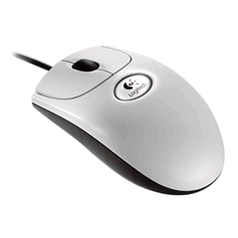
Myš
důležité parametry:
      rozlišení senzoru (v DPI) – 400, 800, 1600
      výdrž baterie (u bezdrátových)
      počet tlačítek
známí výrobci:
      Microsoft, Logitech, Razer, Genius

Slide 32
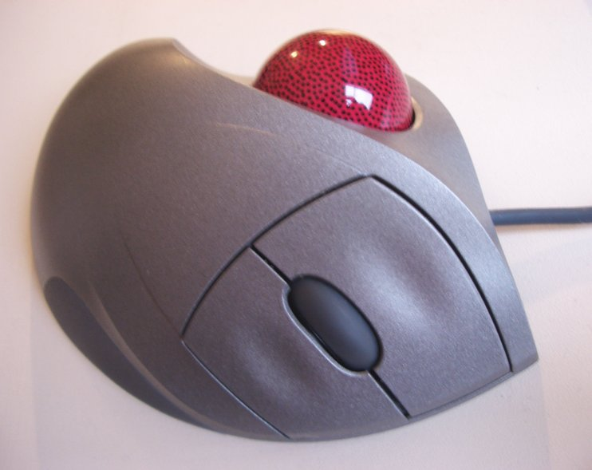
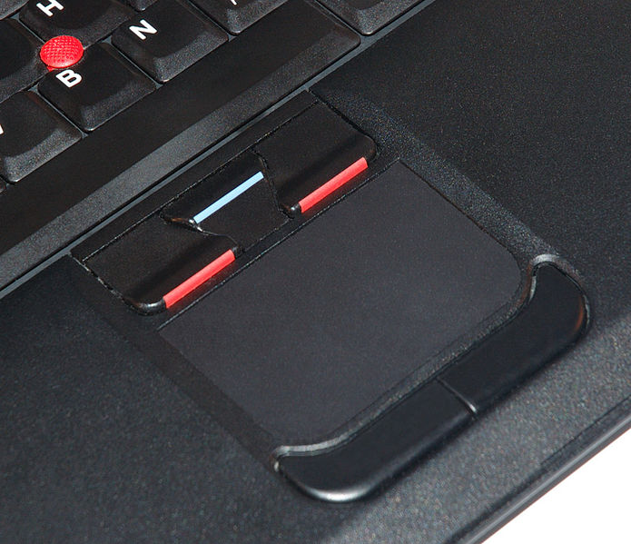
Další polohovací zařízení
touchpad – u notebooků, ovládají se prstem
trackball – „obrácená myš“ s velkou kuličkou
tablet – plocha reagující na dotyk speciálního pera
touchscreen – dotyková obrazovka (spíše u PDA)

Slide 33
Reproduktory
výstupní zvukové zařízení (konektor – 3.5mm jack)
rozdělení podle sestavení:
      2.0 – stereo (2 přední reproduktory)
      2.1 – stereo + subwoofer (= basový reproduktor)
      4.0 – kvadrofonní (2 přední a 2 zadní)
      5.1 – surround (2 přední, 2 zadní, 1 centrální, 1 subwoofer)
      7.1 – rozšířený surround (surround + 2 boční)
důležité parametry:
      výkon RMS (ve Wattech)
      frekvenční rozsah
      citlivost (odstup signálu od šumu – v decibelech)
známí výrobci PC reproduktorů:
      Creative, Logitech, Genius

Slide 34
Reproduktory

Slide 35
Sluchátka, mikrofon, webkamera
dohromady se používají jako prostředek hlasové a obrazové komunikace (přes internet)
sluchátka – výstupní zvukové zařízení (3.5mm jack)
mikrofon – vstupní zvukové zařízení (3.5mm jack)
webová kamera – vstupní obrazové zařízení (USB)
známí výrobci (zvuk):
      Sennheiser, Koss, Logitech, Creative, Genius
známí výrobci (webkamer):
      Logitech, Genius, Creative, D-link

Slide 36
Herní zařízení
vstupní zařízení určené k ovládání počítačových her
konektory – USB, Gameport
základní rozdělení:
      gamepad
      joystick
      volant a pedály
      herní klávesnice
      další zařízení (letecké páky atd.)
známí výrobci:
      Logitech, Genius, Microsoft, Thrust

Slide 37
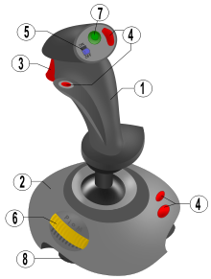
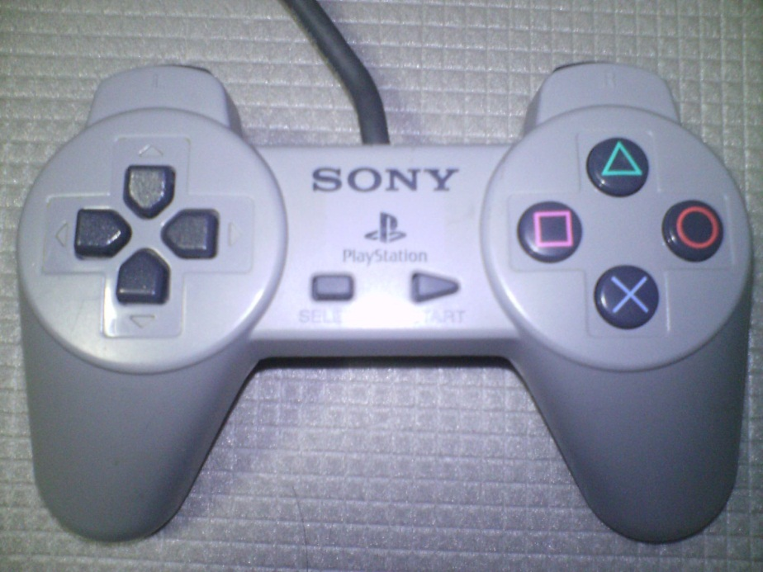
Herní zařízení
1. Držadlo
2. Základna
3. Tlačítko – „spoušť“ či „fire“
4. Další tlačítka
5. Autofire
6. Plynový pedál
7. Kloboučkové tlačítko
8. Přísavky pro uchycení

Slide 38
Externí datová zařízení
vstupní/výstupní zařízení sloužící
k čistému přenosu dat
druhy:
      flashdisky (USB)
      externí harddisky (USB, 1394, e-sata)
      paměťové karty (SD, MMC, XD atd.)+ čtečky (USB)
plug & play – odpadá nutnost softwarová instalace ovladačů (od Windows 2000)
známí výrobci (flashdisky, paměť. karty):
      Kingston, A-data, Sandisk, Pretec, Corsair

Slide 39
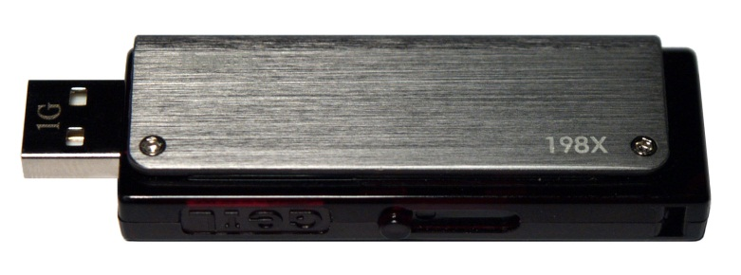
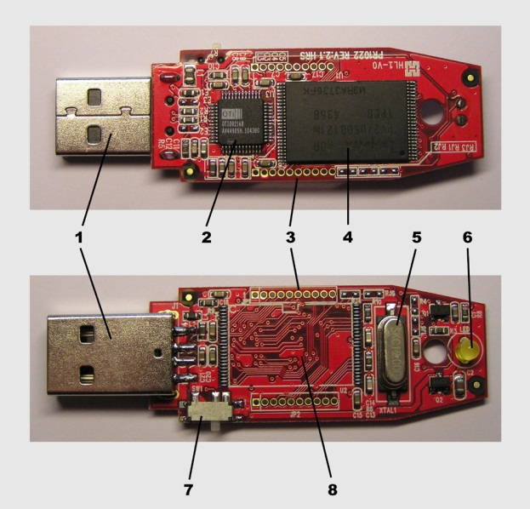
Externí datová zařízení
1 | USB konektor
2 | Mass storage controller
3 | Testovací kontakty
4 | Flash paměť
5 | Krystalový oscilátor
6 | LED
7 | Zámek
8 | Místo pro druhý paměťový modul

Slide 40
Obrázky použity z internetové encyklopedie Wikipedia. Dostupné na: http://www.wikipedia.cz
[cit. 2011-08-22]. Dostupný pod licencí public domain na http://cs.wikipedia.org/wiki/Soubor:AM486_DX2-80_and_i486_DX2-66.jpg
[cit. 2011-08-22]. Dostupný pod licencí public domain na http://cs.wikipedia.org/wiki/Soubor:Intel_Celeron_D.jpg
[cit. 2011-08-22]. Dostupný pod licencí public domain na http://cs.wikipedia.org/wiki/Soubor:Hdd_od_srodka.jpg
[cit. 2011-08-22]. Dostupný pod licencí public domain na http://cs.wikipedia.org/wiki/Soubor:CD-ROM_drive.jpg
[cit. 2011-08-22]. Dostupný pod licencí public domain na http://cs.wikipedia.org/wiki/Soubor:PowerColor_Radeon_X850XT_PE.jpg
[cit. 2011-08-22]. Dostupný pod licencí public domain na http://cs.wikipedia.org/wiki/Soubor:Zasilacz_komputera_ubt.jpeg
[cit. 2011-08-22]. Dostupný pod licencí public domain na http://cs.wikipedia.org/wiki/Soubor:Pasivni_chladic.jpg
[cit. 2011-08-22]. Dostupný pod licencí public domain na http://cs.wikipedia.org/wiki/Soubor:Aktivni_chladic.jpg
[cit. 2011-08-22]. Dostupný pod licencí public domain na http://cs.wikipedia.org/wiki/Soubor:Logitech-trackball.jpg
[cit. 2011-08-22]. Dostupný pod licencí public domain na http://cs.wikipedia.org/wiki/Soubor:Touchpad_-_Trackpoint.jpg
[cit. 2011-08-22]. Dostupný pod licencí public domain na http://upload.wikimedia.org/wikipedia/commons/c/ce/PS_Controller.jpg
[cit. 2011-08-22]. Dostupný pod licencí public domain na http://upload.wikimedia.org/wikipedia/commons/6/6c/Geil_David_1GB_AB.jpg
[cit. 2011-08-22]. Dostupný pod licencí public domain na http://cs.wikipedia.org/wiki/Soubor:Usbkey_internals.jpg
Obrázky použité v prezentaci, dostupné pod licencí Microsoft Office 2010 na Office.com : klávesnice, reproduktory

Slide 41
Název projektu : Objevujeme svět kolem nás
Reg. číslo projektu: CZ.1.07/1.4.00/21.2040
Autor : Mgr. Martin Kolský
Období vytvoření výukového materiálu : srpen 2012
Vzdělávací obor : Informatika pro 7. ročník
Anotace : Prezentace se věnuje základnímu hardwaru počítačů.
Očekávaný výstup : Žák se orientuje v základních součástkách počítačů a rozeznává vstupní a výstupní zařízení.

